Slide 1


Barcelona, España, Catalunya
Mgr. Lenka Kučerová
El curso de español
De 3 Julio a 14 Julio 2017

Slide 2

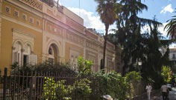

Escuela de Español en Barcelona
está situada en una preciosa casa de finales del siglo XIX con un bonito jardín, a sólo 10 minutos a pie de plaza Catalunya, en el corazón de Barcelona.

Slide 3

Cursos de Español en Barcelona
Antes del comienzo del curso, los estudiantes harán un test de nivel escrito y otro oral para determinar el conocimiento general del idioma y después empezarán en grupos del mismo nivel.
Los cursos de español son en inmersión, lo que significa que desde el primer momento todo se realiza en español y todo el material proporcionado y la comunicación con los profesores es en español.
Antes del comienzo del curso, los estudiantes harán un test de nivel escrito y otro oral para determinar el conocimiento general del idioma y después empezarán en grupos del mismo nivel.

Slide 4
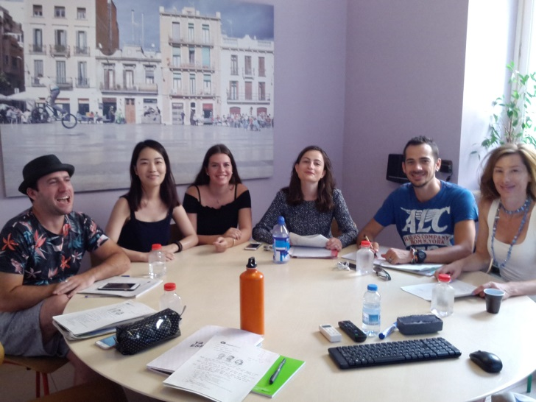
Curso Intensivo + lecciones privadas
Curso Intensivo 20+5 / Curso Intensivo 20+10
Las clases privadas permiten que el aprendizaje durante el curso sea aún más intensivo y personalizado.

Slide 5
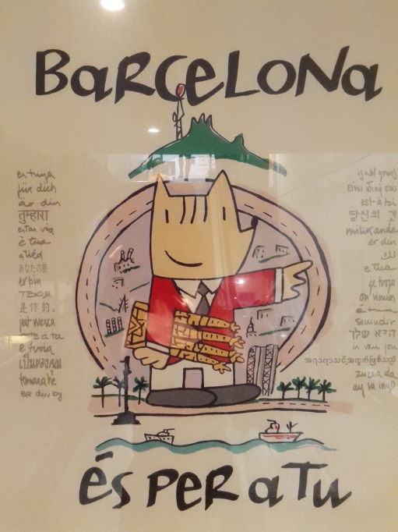
Además del idioma, el componente cultural es una parte esencial de las clases en Barcelona.

Slide 6

Sobre Barcelona
Aprende español en Barcelona, la capital de Cataluña, la segunda ciudad más grande de España y una de las más dinámicas, animadas e internacionales de Europa. Barcelona ofrece todo tipo de ocio. Además de sol y mar, también tiene montaña, arte y cultura. Así pues, sea cual sea tu plan, Barcelona no te va a decepcionar, seguro que encuentras lo que buscas.

Slide 7
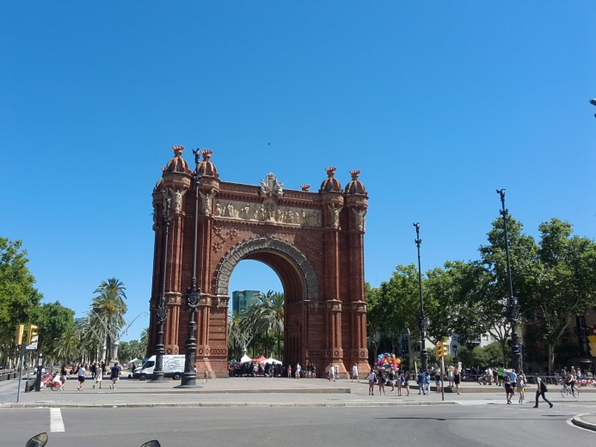
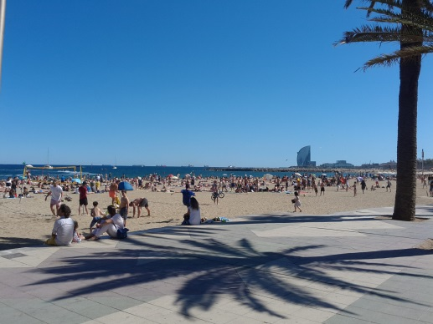
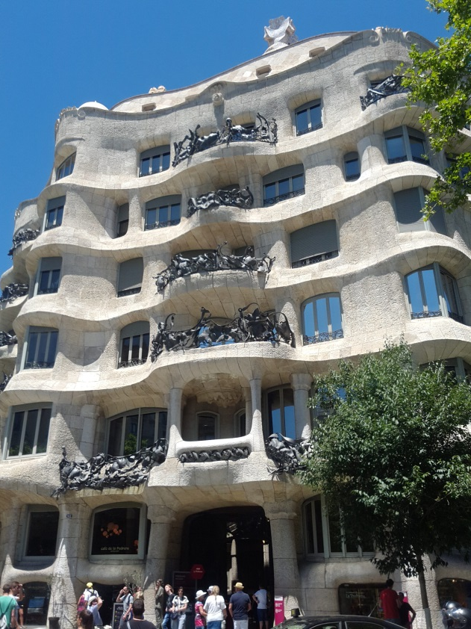

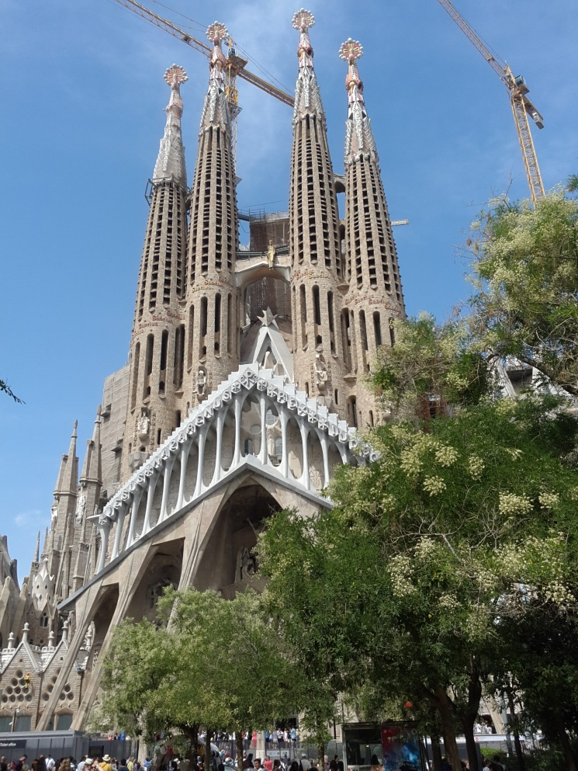
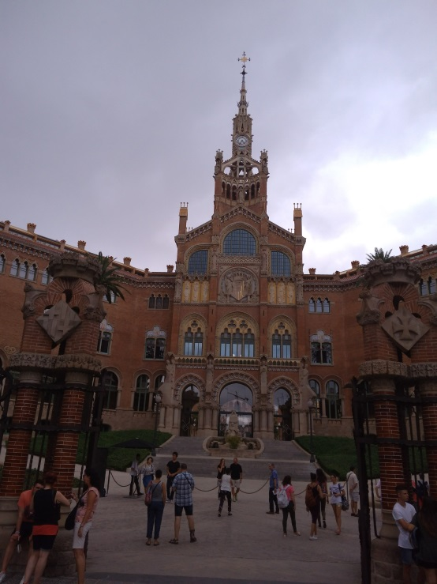

Slide 8

Podrás descubrir cada uno de los barrios más emblemáticos de la ciudad condal, entre los que destacan el Gótico, el Born, la Barceloneta, Gracia, el Raval o Poble Sec entre otros. Pasea por las callejuelas del Gótico, relájate tomando algo en una terraza de Gracia, sorpréndete con los edificios modernistas, prueba alguna tapita por Poble Sec o cómete una paella frente al mar, pero sobre todo disfruta de Barcelona.

Slide 9
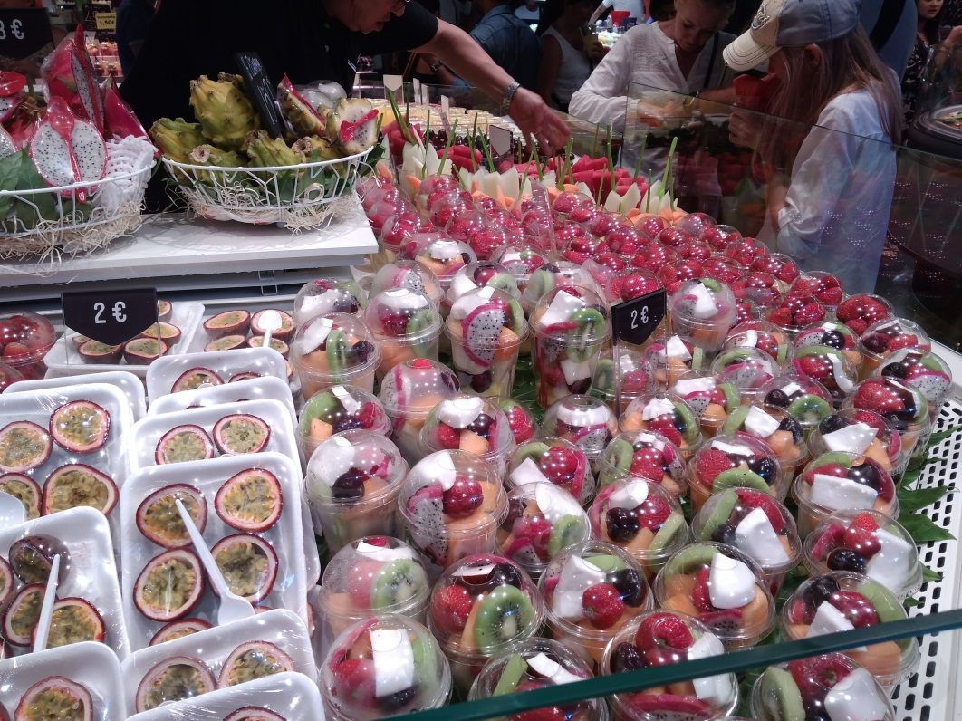
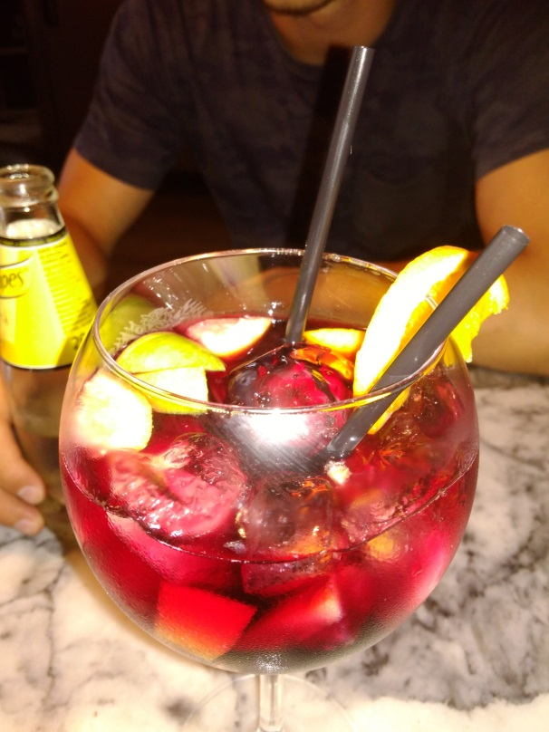
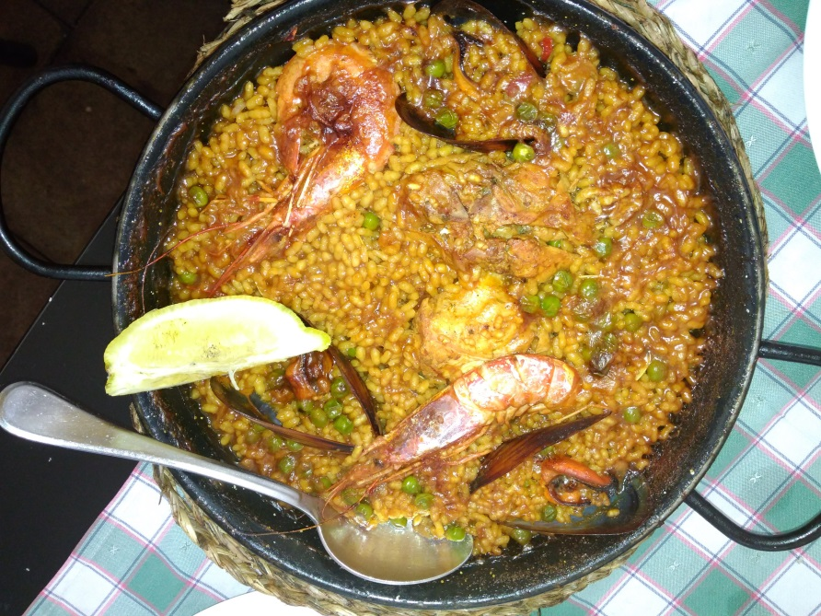
Qué aproveche!
Buen aprovecho!

Slide 10
Spanish language and culture
http://personal.colby.edu/~bknelson/SLC/pronunciacion.html
Vídeos para aprender español
http://www.videoele.com/Curso.html
ELEteca/Extensión digital
https://www.edinumen-eleteca.es/
Spanish verbs/Conjugation trainer
http://www.verbs-online.com/spanish-verbs/spanish-verbs.htm

Slide 11
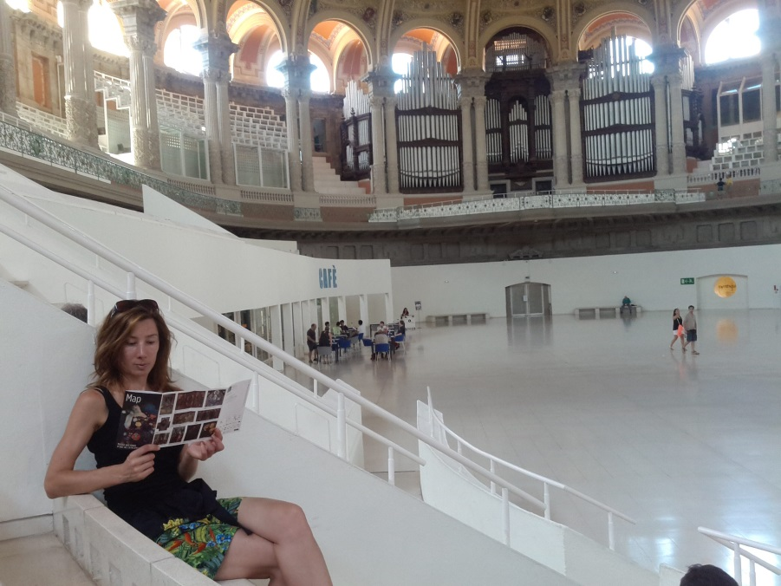
Click and learn
http://clicknlearn.net/
Español on-line
http://www.auladiez.com/
Ejercicios de español
http://www.ver-taal.com/

Slide 12

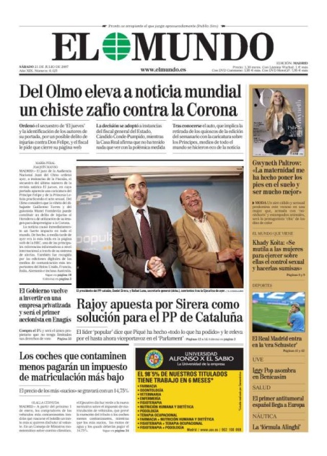

El país
https://elpais.com/
ABC – el país i el mundo
http://www.abc.es/
Público principal
http://www.publico.es/
El periódico
http://www.elperiodico.com/es/

Slide 13

La Lavanguardia
http://www.lavanguardia.com/
Revista cultural independiente
http://bcnmes.com/

Slide 14
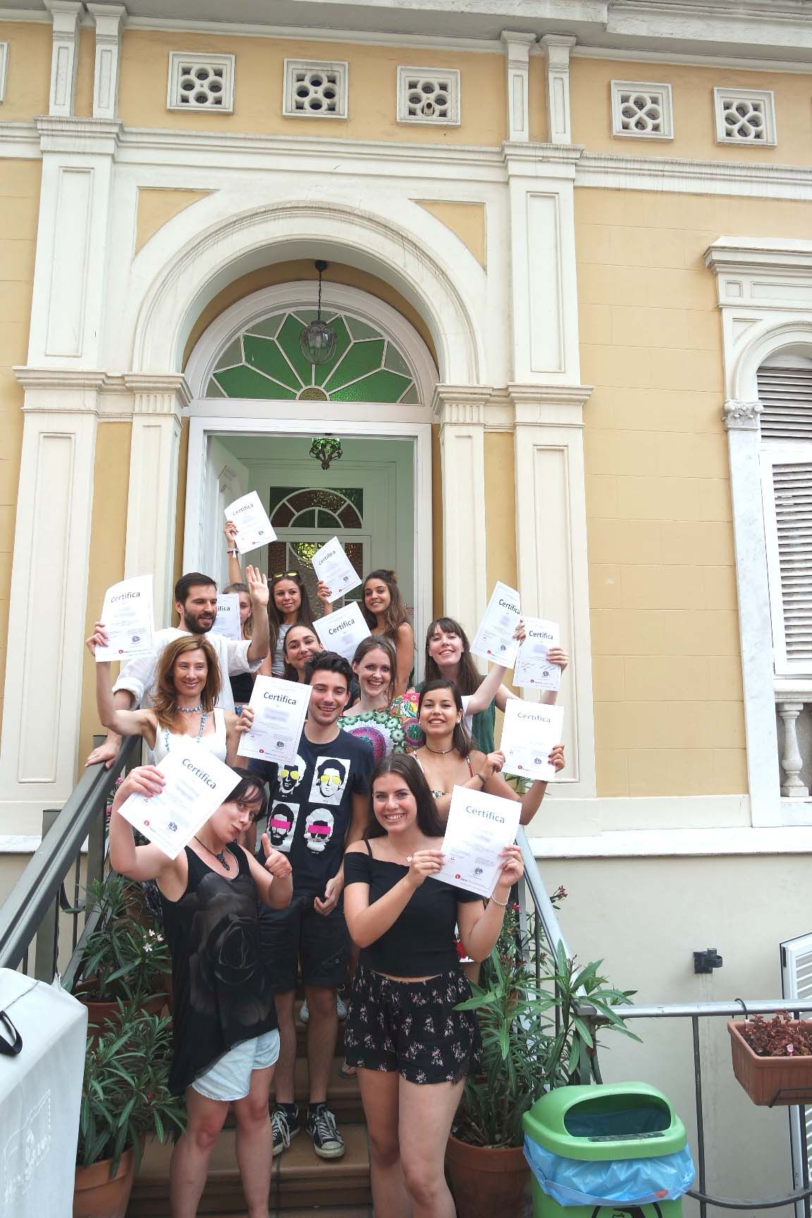
Hasta luego!

